Slide 1

الحذر على الطرق إتاحة ونمط حياة امن
موضوع الدرس: مبنى المدينة والحي السكني وتأثيره في السلامة على الطرق
مع المعلّم: باسل محاجنة
> توجيه سائرة عابد المسؤولة والمركزة القطرية للحذر على الطرق إتاحة ونمط حياة آمن في المجتمع العربي
Notes:
اكتبوا النصّ الملائم وكذلك المعدّات المطلوبة.

Slide 2



ماذا سنتعلّم اليوم؟
مقارنة المدينة بين الحاضر والماضي
أنواع المناطق
منطقة أداء ومنطقة نشاط
العلاقة بين مبنى البلدة والسلامة على الطرق
Notes:
مدّة الشريحة: دقيقتان
عرّفوا بأنفسكم وأعرضوا سير الدرس:
أنتم مدعوّون للتوجّه إلى التلاميذ بصورة شخصيّة:
مثال على نصّ شفويّ: مرحبًا، اسمي ـــــــــــــــ. أنا أعلّم ـــــــــ من ــــــــــــــ. كيف حالكم؟ يسرّني انضمامكم إليّ...
موضوع الدرس وهدفه:
مثال على نصّ شفويّ: سنتعلّم في هذا الدرس عن ــــــــــــــــــــ. انضمّوا إليّ وستستمتعون. هل أنتم مستعدّون؟ فلنبدأ"
نبدأ بـ …. (مرحلة افتتاحيّة الدرس)
ننتقل إلى الاكتشاف (مرحلة التعلّم/ إكساب - اكنبوا هنا سؤالًا مثيرًا للفضول، يجيب عن هدف الدرس)
نتدرّب على … (مرحلة التدرّب/ التجريب)
نُجمل (مرحلة إجمال الدرس)

Slide 3





ماذا يجب أن نحضّر للحصّة؟
Notes:
حذف هذه الشريحة إذا لم تكن ضروريّة:
مدّة الشريحة: دقيقة
تأكّدوا في هذه الشريحة أنّ الجميع تزوّدوا بالأدوات المساعدة المطلوبة (ننصح بأن تكون هذه الأدوات المساعدة موجودة معكم لتعرضوها كمثال)
احذفوا ما هو زائد أو أضيفوا حسب الحاجة (احرصوا على حقوق النشر والملكيّة الفكريّة).
هذا هو الوقت المناسب لعرض قواعد السلوك خلال الحصّة: اطلبوا من التلاميذ إغلاق نوافذ تطبيقات أخرى في الحاسوب، إبعاد الأمر المشتّتة للانتباه، الجلوس في غرفة هادئة، التزوّد بالماء، وبالأساس التركيز في الدرس.

Slide 4
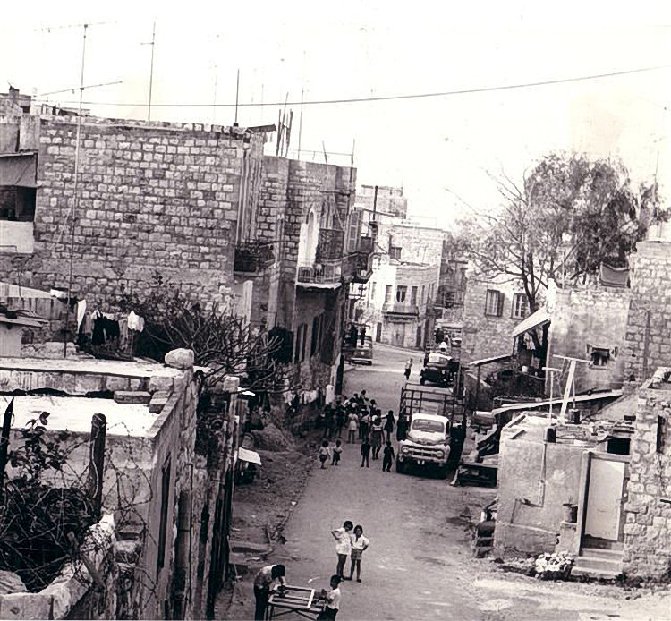
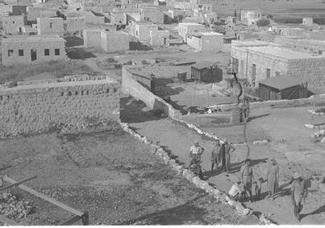
نبدأ بمتعة: سأعرض لكم صورًا لبلدتي تمعنوا بها جيّدا
Notes:
مدّة الشريحة: ثلاث دقائق للتفكير
اقتراحات: لعبة، أحجيّة، تمثيل، محاكاة، مثال، ادّعاء، جملة حقيقة وجملة غير حقيقة وغيرها.
مثال على أحجيّة: صورة شخصيّة أو غرض متعلّقَيْن بالموضوع . تتبيّن الصلة بالموضوع خلال الدرس.
ما هي الصلة بين.....

Slide 5
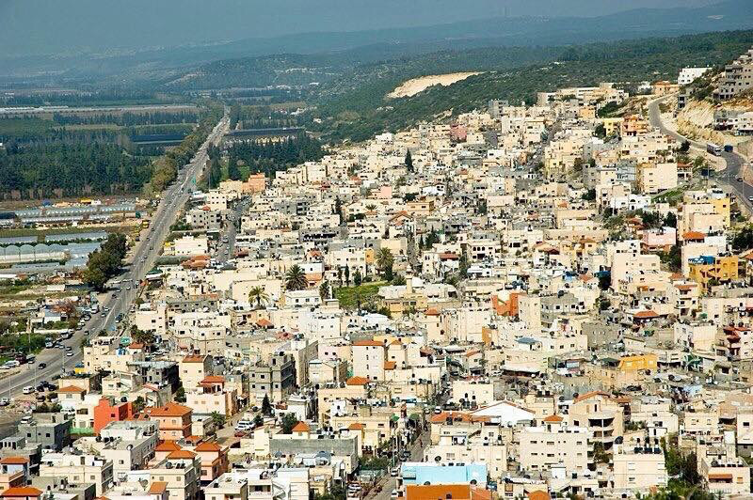
نبدأ بمتعة: سأعرض لكم صورًا لبلدتي تمعنوا بها جيّدا
Notes:
مدّة الشريحة: ثلاث دقائق للتفكير
اقتراحات: لعبة، أحجيّة، تمثيل، محاكاة، مثال، ادّعاء، جملة حقيقة وجملة غير حقيقة وغيرها.
مثال على أحجيّة: صورة شخصيّة أو غرض متعلّقَيْن بالموضوع . تتبيّن الصلة بالموضوع خلال الدرس.
ما هي الصلة بين.....

Slide 6


ماذا لاحظنا من خلال الصور أعلاه؟
ما هي التغيرات التي طرأت على البلدة؟

Slide 7
تطور المدينة
زيادة في المساحة
زيادة في عدد السكان
مناطق ترفيه
معاهد تربوية
مناطق صناعية
مناطق تجارية
احياء سكنية

Slide 8
تطور المدينة او القرية وتأثيرها على السلامة المرورية
ازدياد استقلالية الطالب
ازدياد المساحة
وعدد السكان
ضرورة موازنة الامور عند عبور الشارع
تغيير في الانماط السلوكية وتوسيع الفضاء المروري
تجارية
صناعية
حاجة المراهق لفهم المحيط واستغلال البنية التحتية
تطور المدينة
مشكلات مرورية
شبكة شوارع
ترفيهية
تربوية
وسائل تطوير الامن
احياء سكنية
تقسيم الفضاء المروري بناء على اداءات لحركة السير
اختيار مسارات مشي وقيادة الدراجة
اختيار اماكن النشاطات المختلفة
استخدام الدراجة وسيلة نقل
عبور الشارع باستقلالية

Slide 9
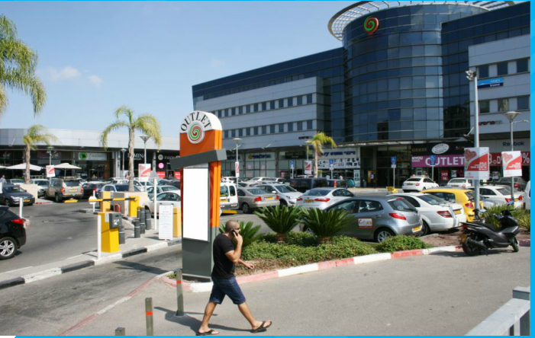
تخيّل انّه قرّروا بناء مجمع تجاري بجانب مدرستِك

Slide 10
ما هي التغيرات التي سوف تحدث في المنطقة بالنسبة لحركة السير والامان
* بواعث حركة السير تكون كبيرة
* زيادة عدد الوافدين الى المنطقة بكميات
كبيرة
* ازدحام مروري
* التأثير على مشكلات السلامة المرورية
* ذروة النشاط على مدار اليوم

Slide 11
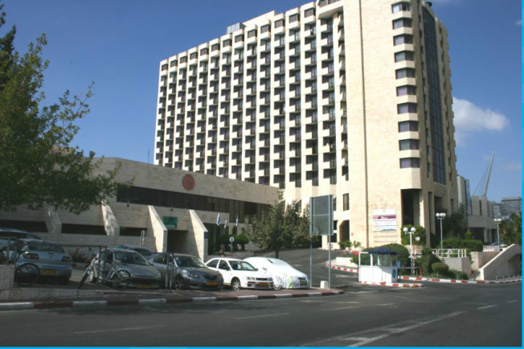
تخيّل انّه قرّروا بناء فندق بجانب مدرستِك

Slide 12
ما هي التغيرات التي سوف تحدث في المنطقة بالنسبة لحركة السير والامان
* بواعث حركة السير تكون كبيرة
* زيادة عدد الوافدين الى المنطقة بكميات
كبيرة
* ازدحام مروري
* التأثير على مشكلات السلامة المرورية
* ذروة النشاط على مدار اليوم

Slide 13
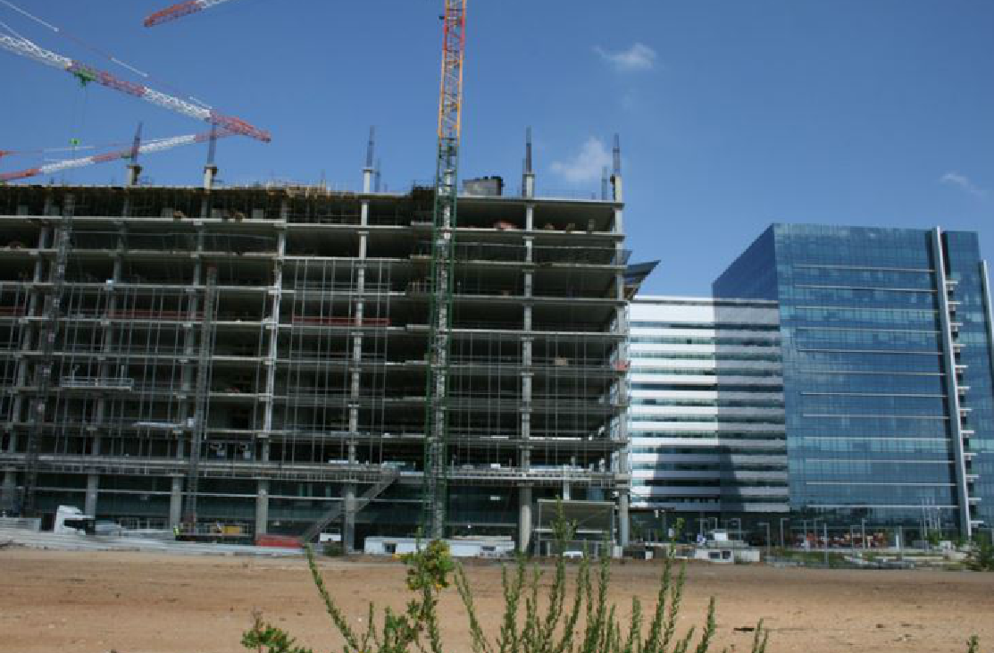
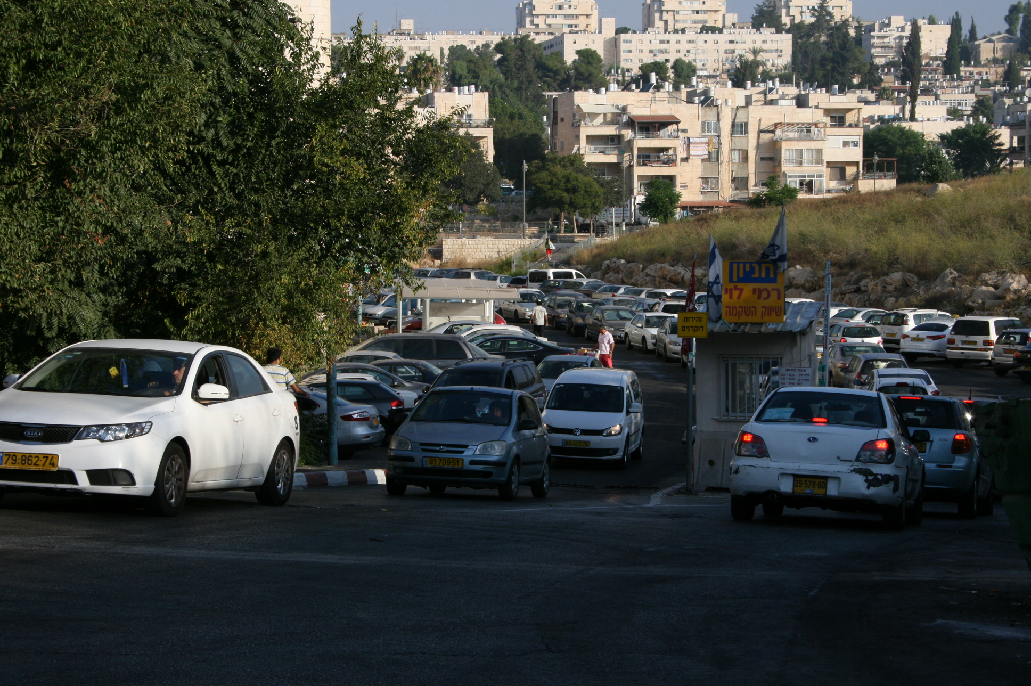
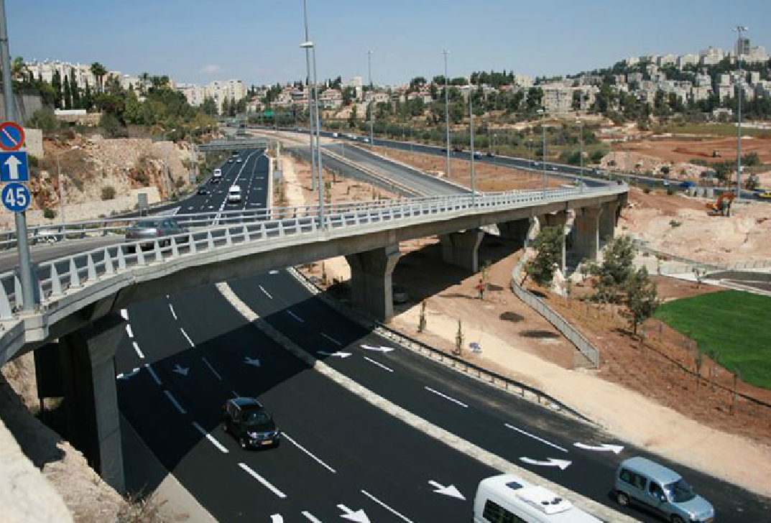
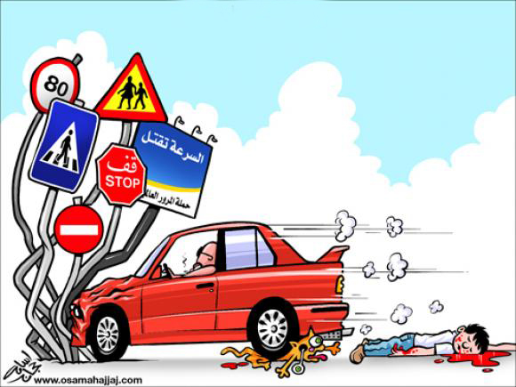
تطور
تطور
تطور
مشكلات سلامة

Slide 14
ما هو تأثير تطور البلدات على مستوى السلامة المرورية؟

Slide 15
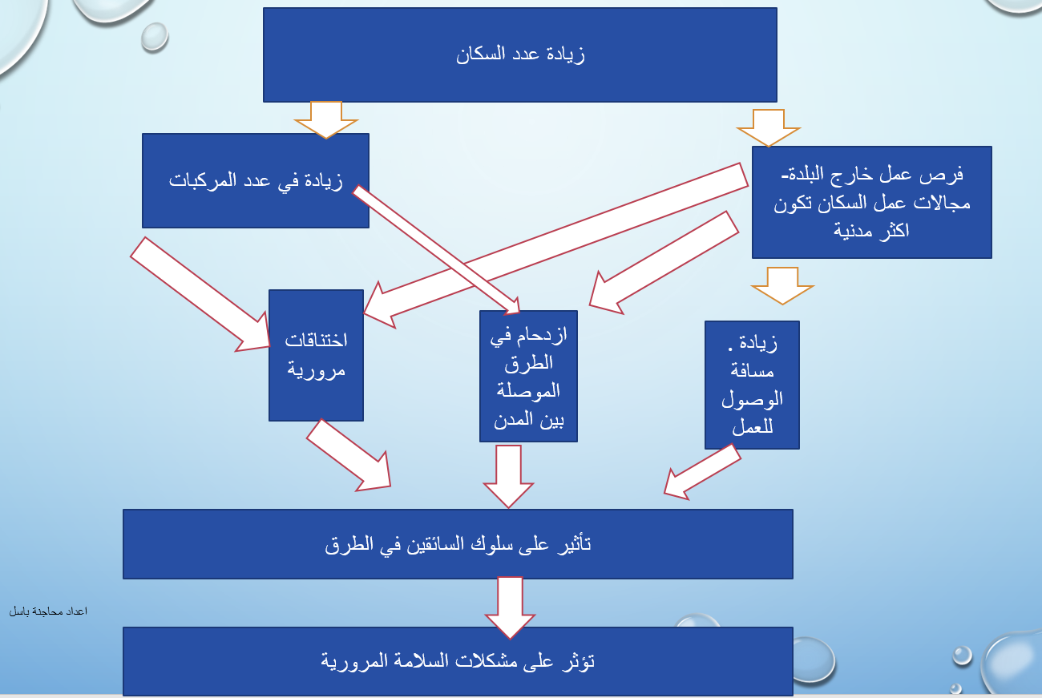
التأثير هو :

Slide 16
مراحل تطور المدينة
1. زيادة عدد السكان والهجرة
2. تطوير شبكة الطرق – سكة الحديد، شوارع...
3. تطور اقتصادي
4. بنايات عالية في المراكز التجارية والسكنية
5. بناء أحياء جديدة
6. ازدياد بعدد الطرق والمركبات
7. ازدياد مشكلات السلامة والازدحامات المرورية

Slide 17
مزايا البلدة المدنية وتأثيرها في السلامة على الطرق
1. الكثافة السكانية عالية
2. مساحتها كبيرة نسبيًّا
3. مجالات عمل السكان كبيرة كالتجارة والصناعة والخدمات والبناء والمواصلات...
طبيعة هذه الأعمال تؤثر في مقدار حركة السير وعلى زحامها،
كما وأنّها توثر على سلوك السائقين وعلى مشكلات السّلامة

Slide 18
هناك مزايا أخرى للبلدة تؤثر في السلامة على الطرق
1. المسافة القائمة بين المدن المختلفة المتاخمة للمدينة الرئيسيّة
تؤثر في مقدار حركة السير وعلى زحامها، اختناقات مروريّة
كما وأنّها توثر على مداومة السكان اليوميّة وعلى سلوك السائقين
وعلى مشكلات السّلامة

Slide 19
هناك مزايا أخرى للبلدة تؤثر في السلامة على الطرق
2- تطور البلدة التاريخي.
تؤثر في مقدار حركة السير وعلى زحامها، اختناقات مروريّة
كما وأنّها توثر على سلوك السائقين وعلى مشكلات السّلامة

Slide 20
هناك مزايا أخرى للبلدة تؤثر في السلامة على الطرق
3 . تركيبة السكان.
هناك علاقة بين مستوى السكان الاجتماعي- الاقتصادي في البلدة
وعدد المركبات التي يمتلكونها ونوعيتها

Slide 21
مناطق في البلدة
تقسم البلدة الى:
منطقة أداء
منطقة نشاط
هو موقع يتم فيه نشاط في احد المجالات : مدرسة، سوبرماركت .....
منطقة تستعمل بمعظمها لهدف أساسي واحد ، وتتشابه استخداماتها الأرضية كالمنطقة السكنية او المنطقة الصناعية

Slide 22
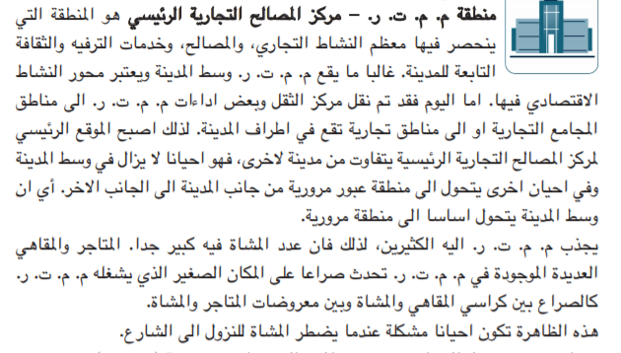
منطقة مركز المصالح التجارية الرئيسي
مناطق في البلدة:

Slide 23
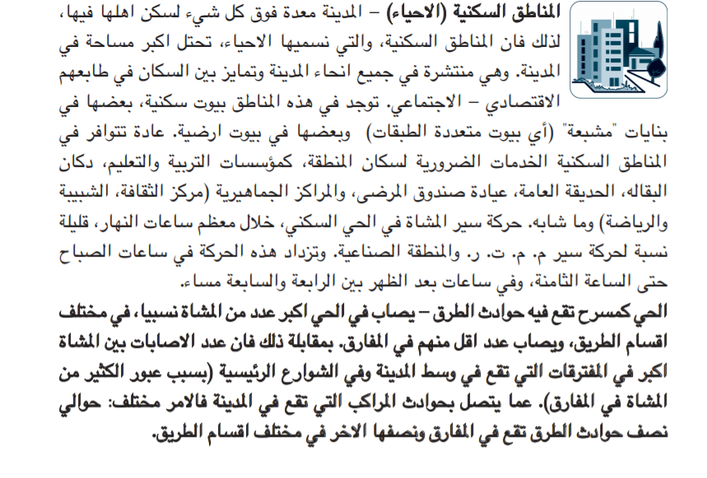
المناطق السكنية
مناطق في البلدة:

Slide 24
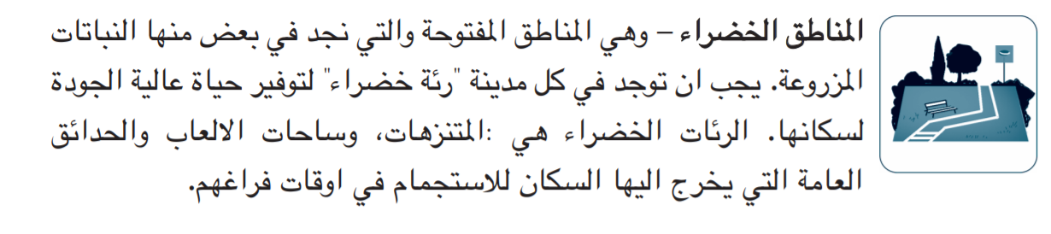
المناطق الخضراء
مناطق في البلدة:

Slide 25
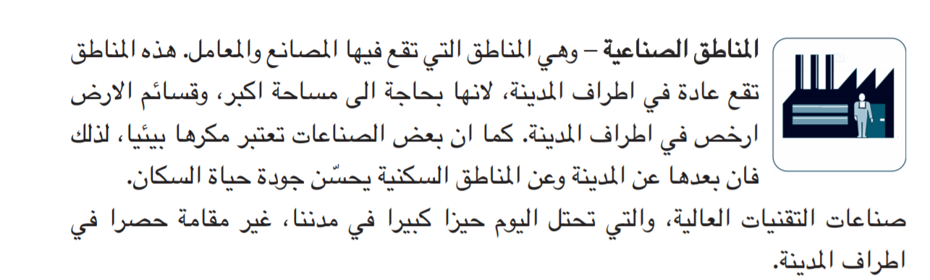
المناطق الصناعية
مناطق في البلدة:

Slide 26

المناطق التخصصيّة
مناطق في البلدة:

Slide 27
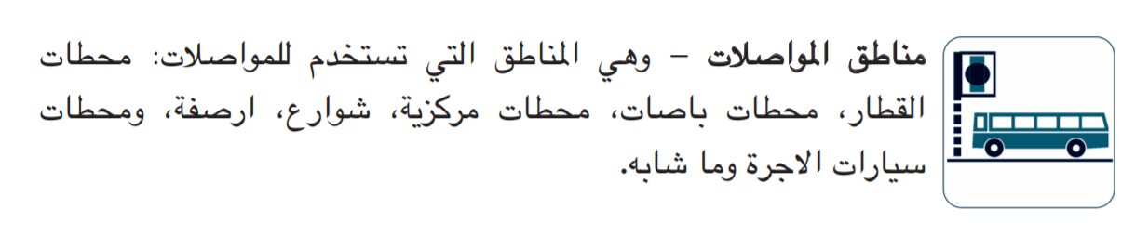
مناطق المواصلات
مناطق في البلدة:

Slide 28
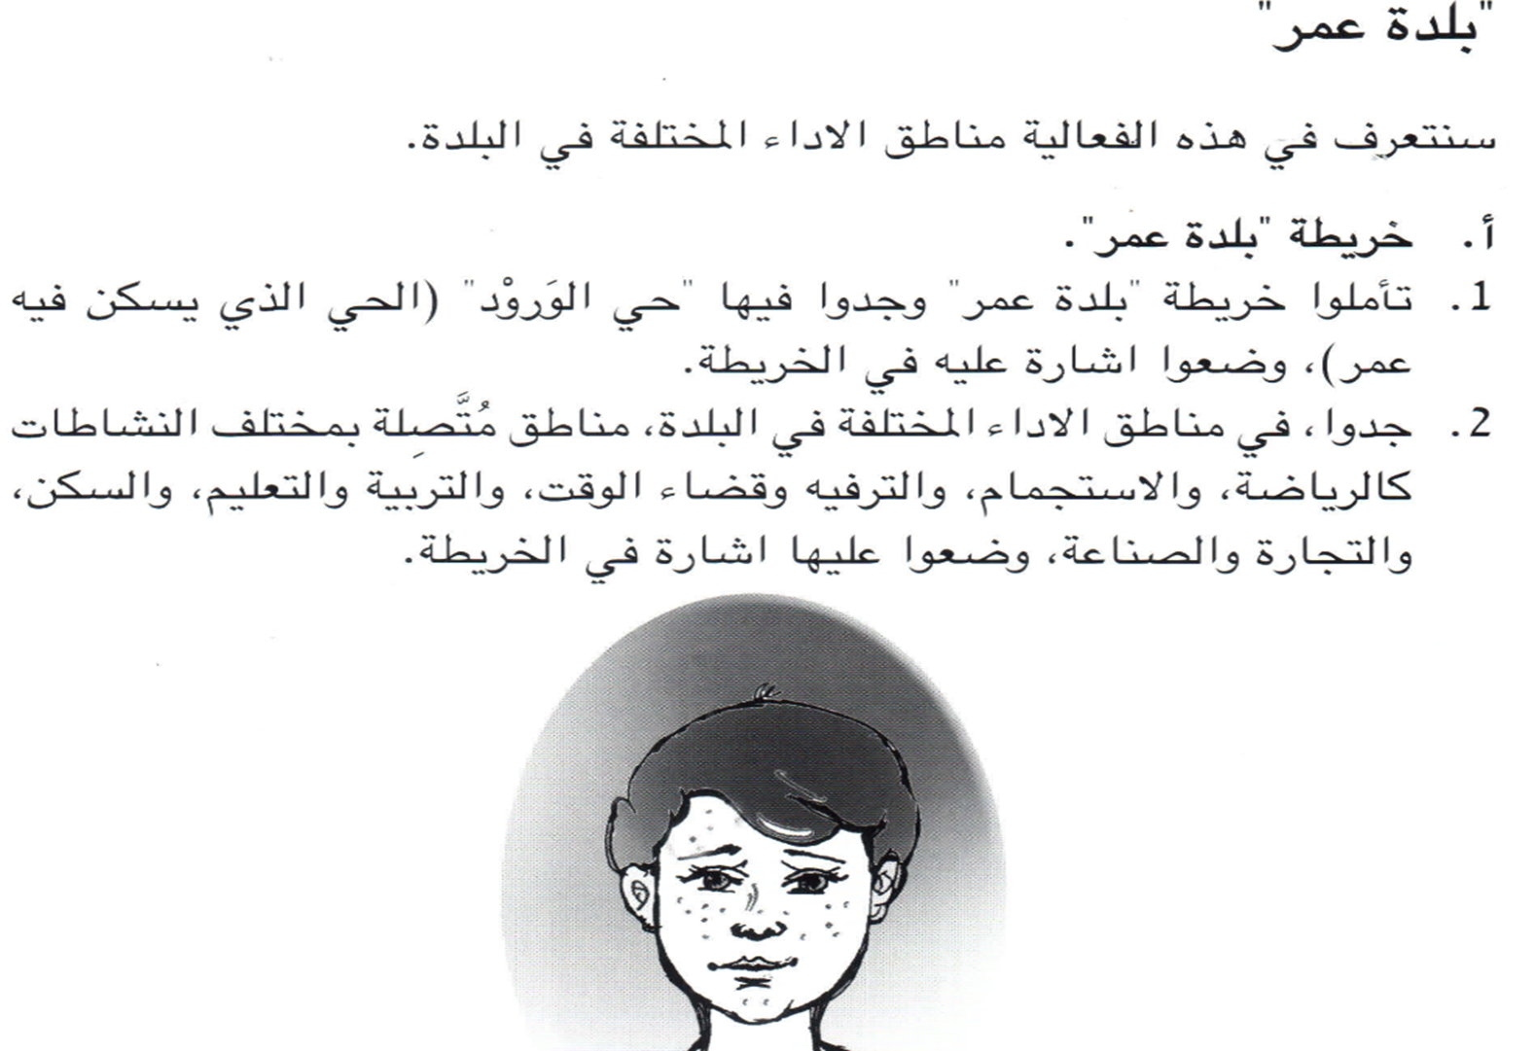

Slide 29
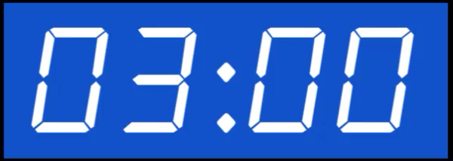
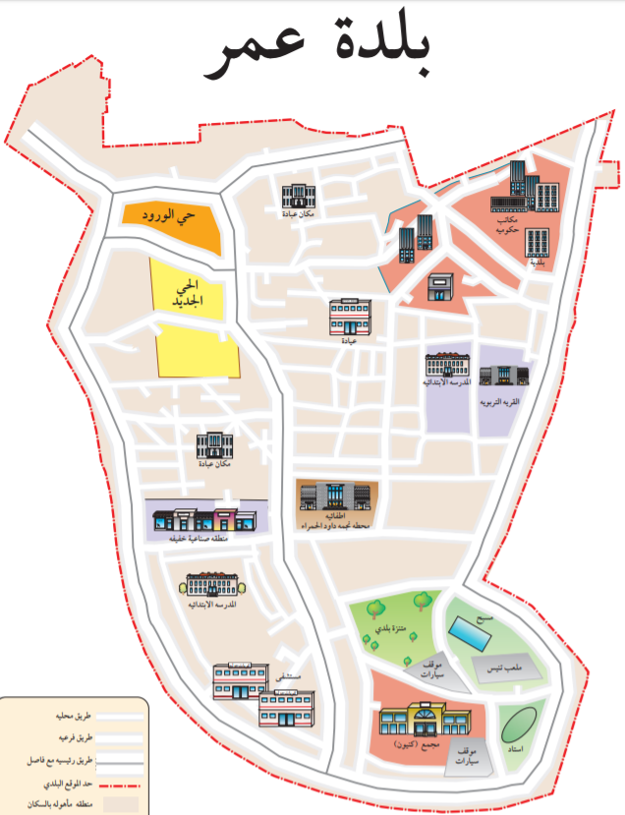
مناطق الأداء هي
1.مكاتب حكومية
2. مدارس
3. منطقة صناعية
4. مستشفى
5. مجمع تجاري

Slide 30
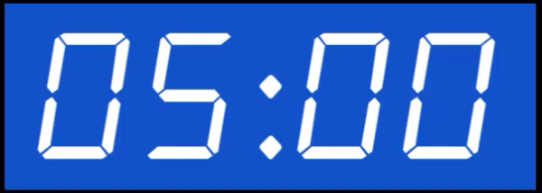
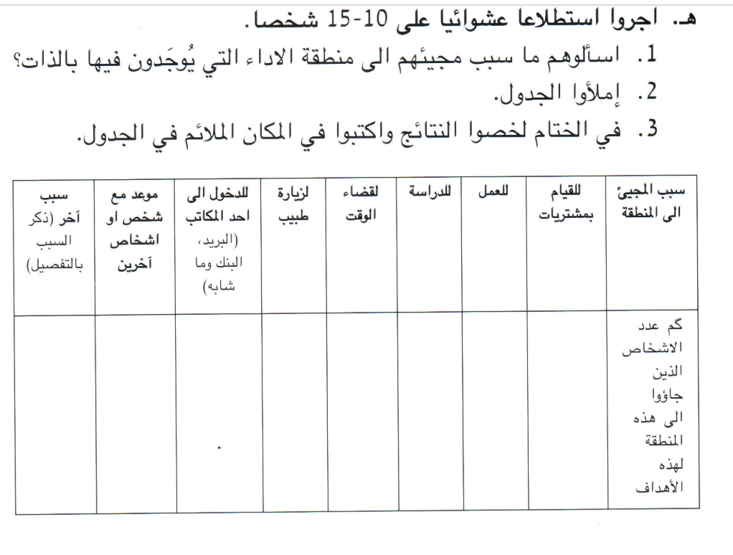

مهمّة بيتيّة:
Notes:
إجمال وانتقال إلى التدرّب. ستتضمّن هذه الخطوة إجمالًا للمضمون الذي تمّ تعلّمه والإجابة عن أسئلة مثل: ماذا فعلنا هنا اليوم؟ ماذا تعلّمنا؟ ننصح بدمج العناصر التجريبيّة الممتعة، مثل: لعبة ختاميّة، أحجيّة، نصيحة خاصّة للتعلّم لاحقًا وغير ذلك.

Slide 31

المرحلة 1 – البحث في غوغل
موقع الحذر على الطرق للوسط العربي

Slide 32
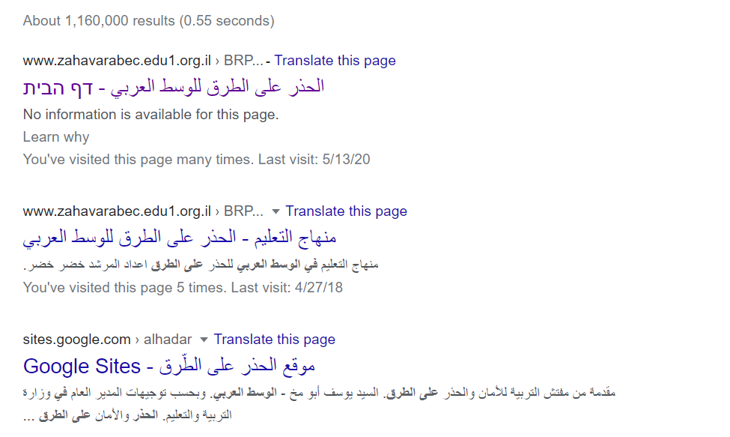
المرحلة 2 – الدخول إلى الموقع

Slide 33
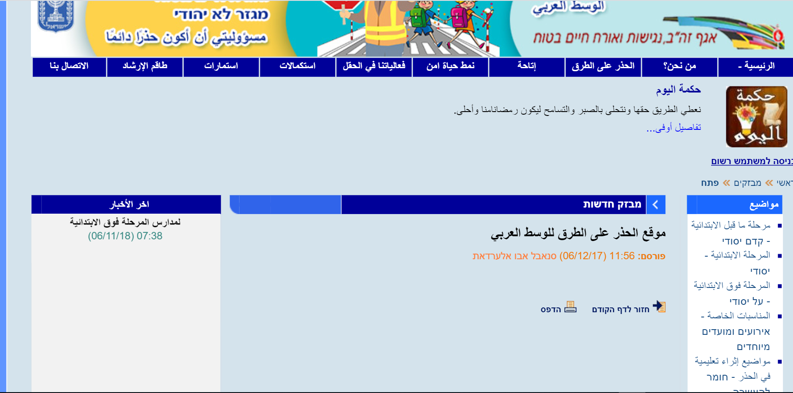
المرحلة 3 – الدخول الى الموقع
Notes:
خذوا بالحسبان أنّه سيكون هناك تلاميذ من دون اسم مستخدم وكلمة سرّ. في هذه الحالة اقترحوا عليهم أن يشبكوا بالمنظومة بواسطة اسم مستخدم وكلمة سرّ مؤقّتين تحصلون عليهما لاحقًا.

Slide 34
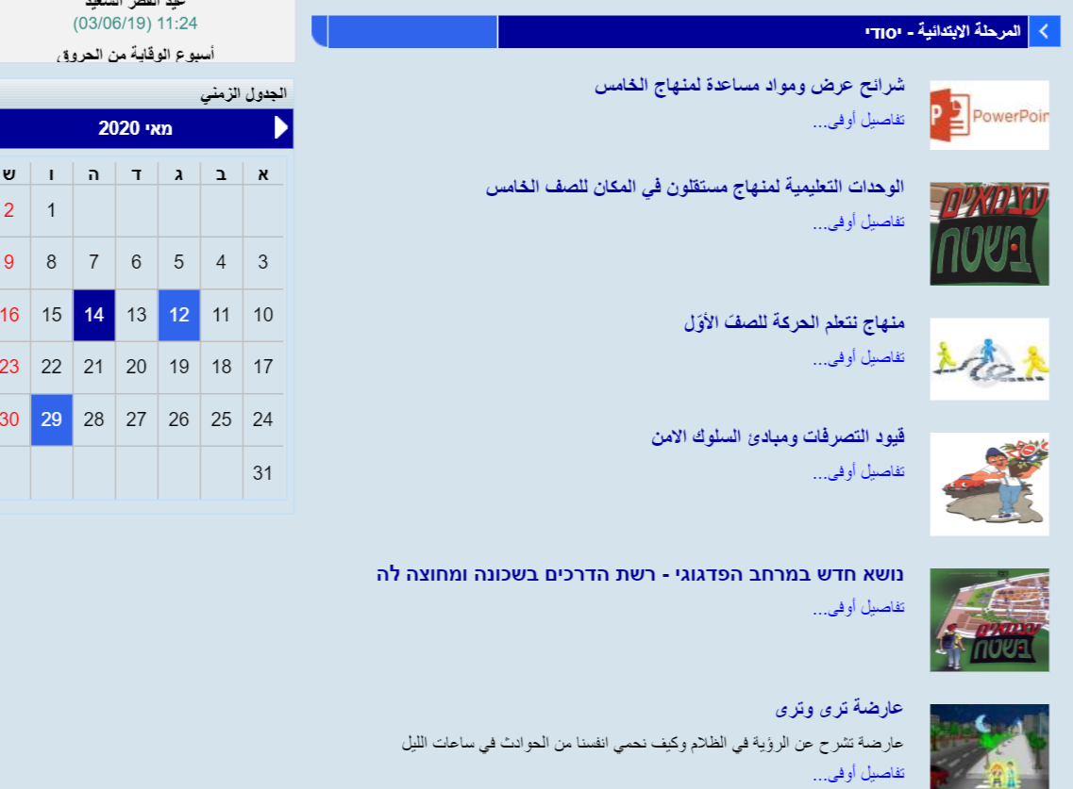
المرحلة 3 – الدخول الى الموقع
Notes:
خذوا بالحسبان أنّه سيكون هناك تلاميذ من دون اسم مستخدم وكلمة سرّ. في هذه الحالة اقترحوا عليهم أن يشبكوا بالمنظومة بواسطة اسم مستخدم وكلمة سرّ مؤقّتين تحصلون عليهما لاحقًا.

Slide 35
كلمة قبل أن نُنهي...
اذا اردت النجاح في الحياة اجعل من المثابرة صديقك الحميم , ومن الخبرة مستشارك الخاص , ومن الحذر اخيك الاكبر , ومن الامل حارسك العبقري.
جوزيف أديسون

